Slide 1

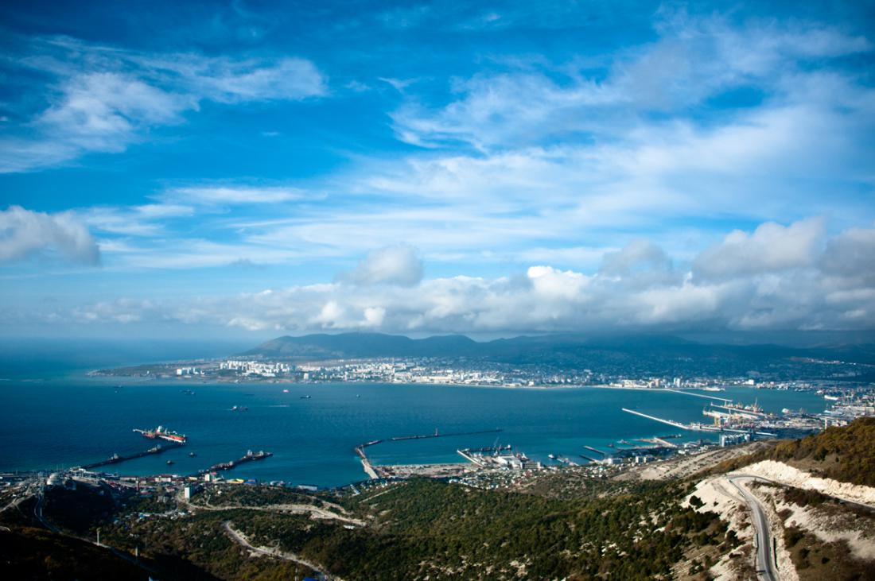
Управление образования администрации МО г. Новороссийск
ОСНОВНЫЕ НАПРАВЛЕНИЯ БЮДЖЕТНОЙ ДЕЯТЕЛЬНОСТИ ОТРАСЛИ «ОБРАЗОВАНИЕ»

Slide 2
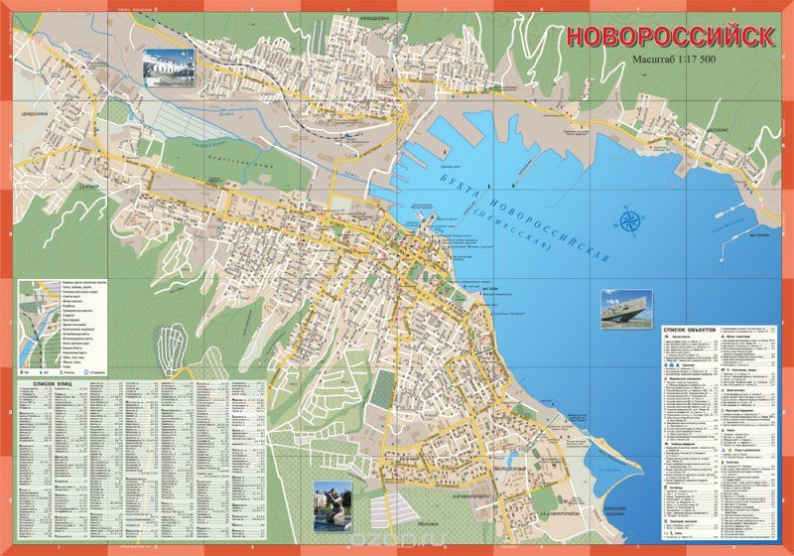

Численность населения г. Новороссийск:
334 506 чел.
14 828 человек
32 962 человек
16 978 человек
58 ДЕТСКИХ САДОВ
10 УЧРЕЖДЕНИЙ ДОП. ОБРАЗОВАНИЯ
33 ШКОЛЫ
Забота о юных горожанах, о наших детях – это вклад в будущее города. Администрация города реализует максимум возможностей для образования и всестороннего развития детей всех возрастов вне зависимости от материального положения и социального статуса их родителей.

Slide 3


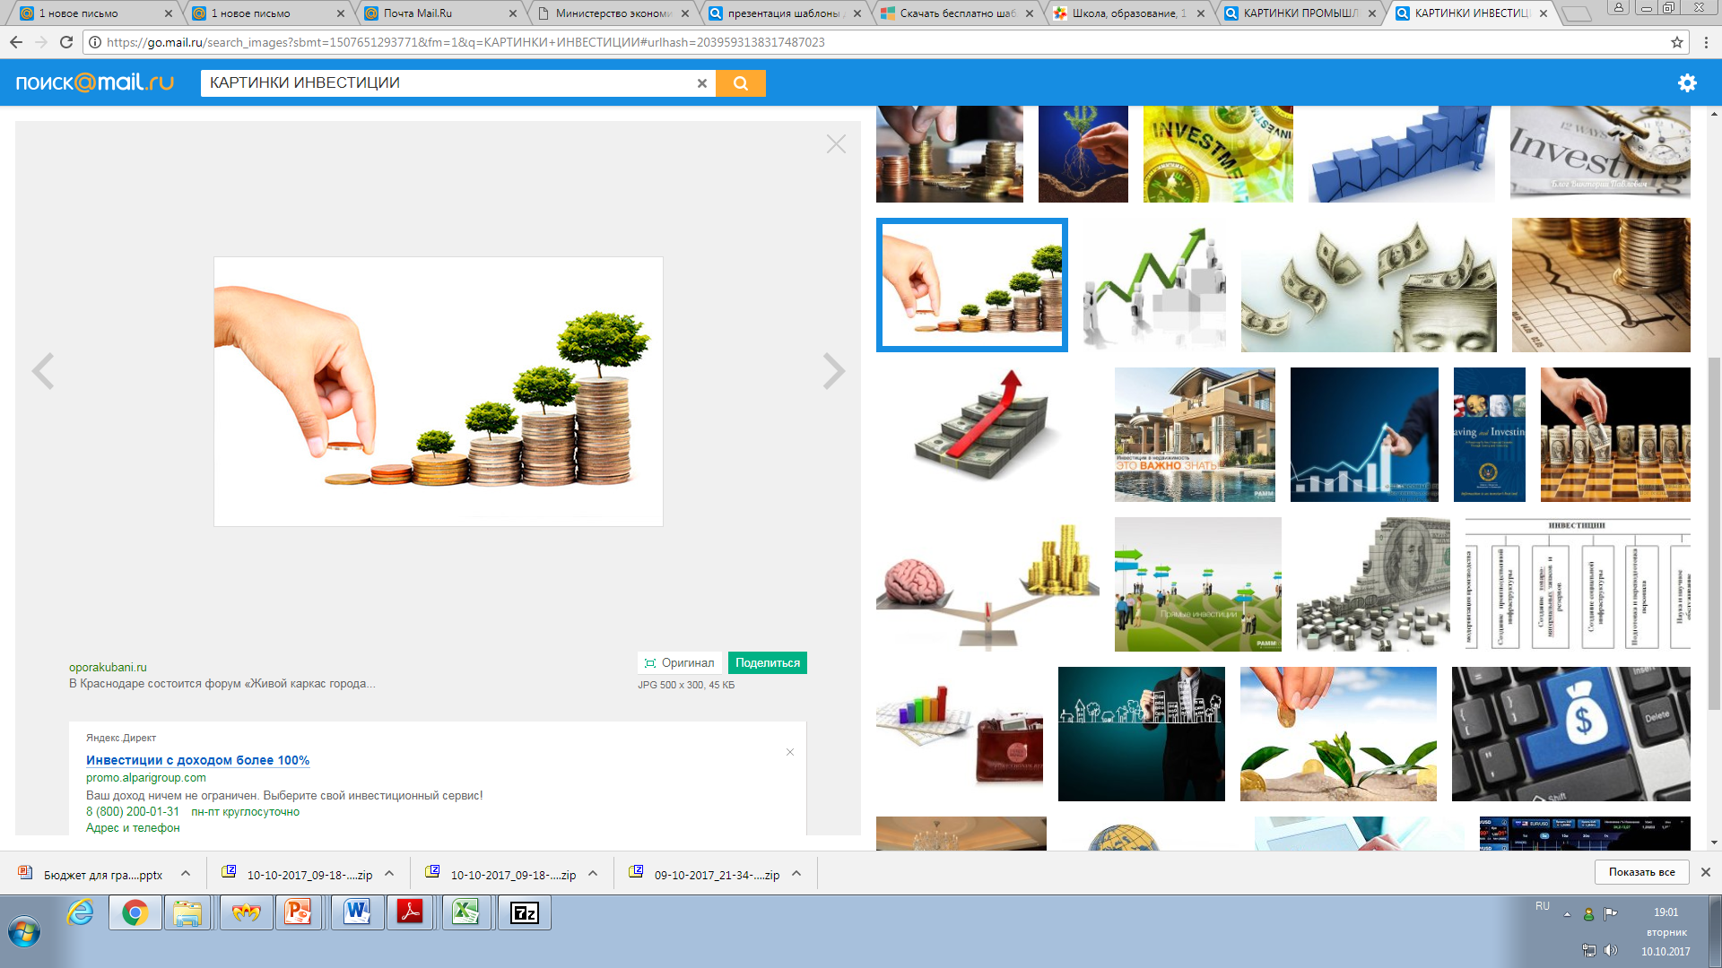
ОБЪЕМ ФИНАНСОВЫХ СРЕДСТВ ОТРАСЛИ«ОБРАЗОВАНИЕ»
ЗА 2018 ГОД
рост +32,6%
Новороссийск занимает 3 место по объемам финансирования отрасли «Образование» в Краснодарском крае, уступая г. Краснодар и г. Сочи
3469
2018 год
Внебюджет
578,5 млн. рублей
16,68%
Городской бюджет
776 млн. рублей
22,37%
Краевой бюджет
2114,5 млн. рублей
60,95%

Slide 4
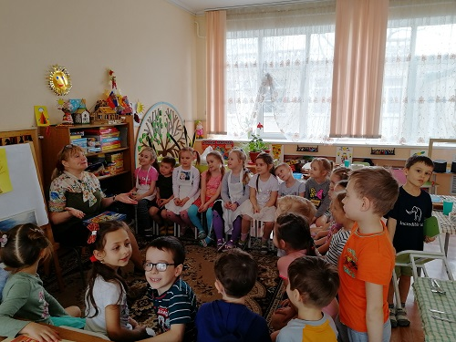

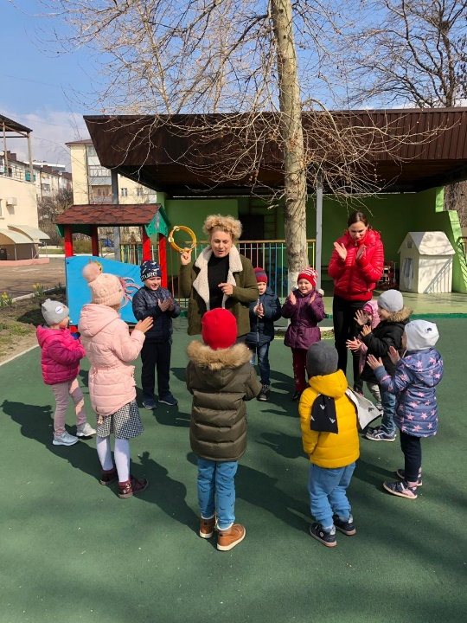

СТРУКТУРА РАСХОДОВ ОТ ОБЩЕГО ОБЪЕМА
ЗА 2018 ГОД
ДЕТСКИЕ САДЫ
131601
тыс. рублей
10%
224646
тыс. рублей
1366,1
млн. рублей
млн. рублей
79926
тыс. рублей
рост +4,8 %
929936 тыс. рублей

Slide 5

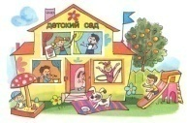
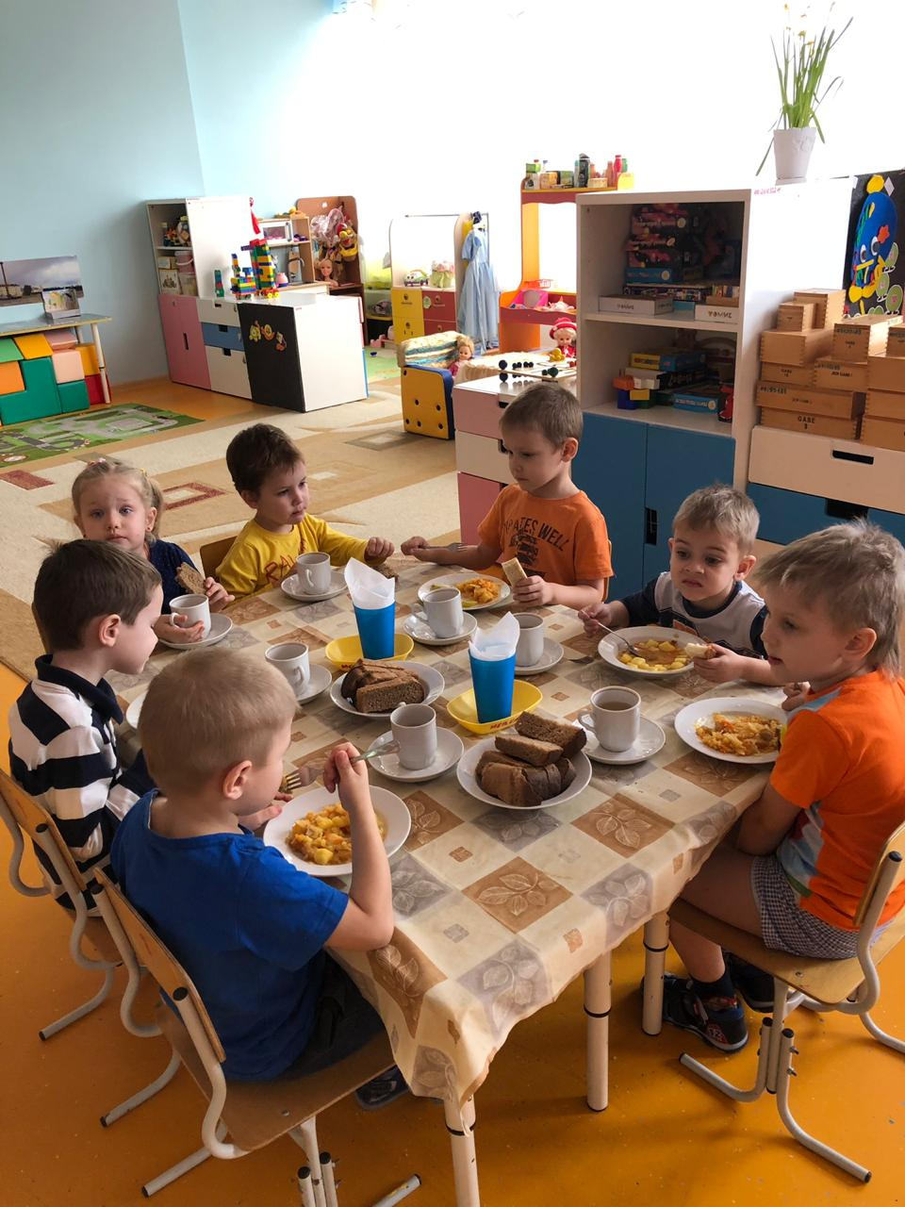
ПИТАНИЕ В ДЕТСКИХ САДАХ
Итого
Род. плата
Местный бюджет
186934,9
182056,7
4878,2
Детские сады
По результатам опросов 2018 года 98% жителей города и сельских округов удовлетворены питанием детей в дошкольных организациях
По санитарно-эпидемиологическим правилам и нормативам СанПиН 2.4.1. 3049-13 выполнение натуральных норм питания детей в детских садах должно быть не менее 95%. В 2018 году в детских садах МО г. Новороссийск выполнение норм питания составляет 97%
9+5=
Фактическая стоимость питания 1-го ребенка в день:
Детский сад, руб.
85,88
Ясли, руб.
71,77

Slide 6


РАСХОДЫ, НАПРАВЛЕННЫЕ НА ПРИСМОТР И УХОД ЗА ДЕТЬМИ ЗА СЧЕТ РОДИТЕЛЬСКОЙ ПЛАТЫ
Мягкий инвентарь
2732,3 тыс. рублей
Питание
182056,7 тыс. рублей
Кухонное оборудование
940,5 тыс. рублей
Приобретение сантехники
329,5 тыс. рублей
Мебель
3508,4 тыс. рублей
Посуда
1784,2 тыс. рублей
Оплата медосмотров
1952,9 тыс. рублей
Поступления в 2018 году составили 202870,8 тыс. рублей
Стирка белья, поверка весов
209,9 тыс. рублей
Спортивное оборудование, уличное, игровое
1177,2 тыс. рублей
Хозяйственные товары
3391,5 тыс. рублей

Slide 7
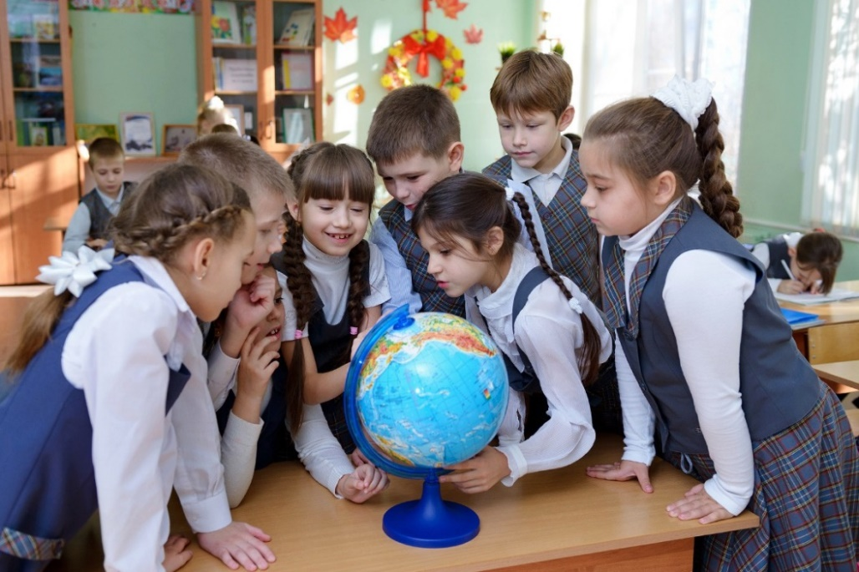
СТРУКТУРА РАСХОДОВ ОБЩЕОБРАЗОВАТЕЛЬНЫХ УЧРЕЖДЕНИЙ ЗА 2018 ГОД
1590,6 млн. руб.
млн. рублей
281686
тыс. рублей
рост +16%
973402
тыс. рублей
973402
тыс. рублей
273843
тыс. рублей
273843
тыс. рублей
61676
тыс. рублей

Slide 8

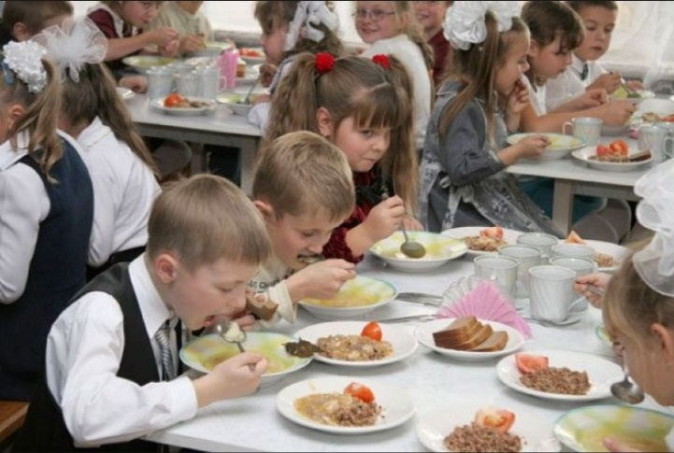
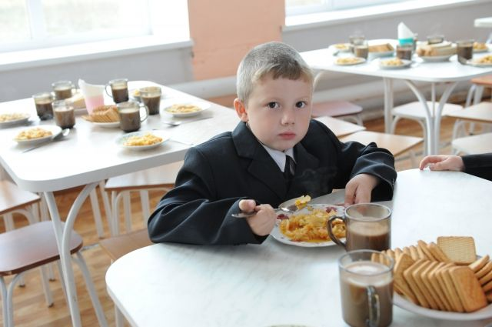
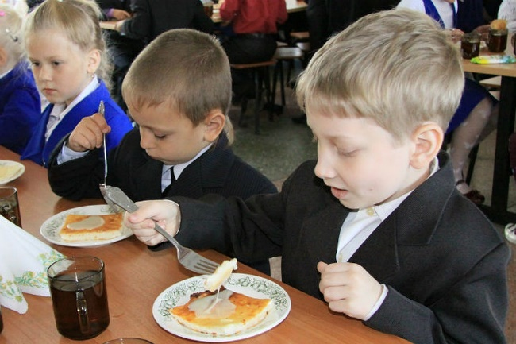
ПИТАНИЕ В ШКОЛАХ
Итого
Род. плата
Краевой бюджет
Местный бюджет
9+5=
137028
93694
3264
40070
Школы
Средняя стоимость питания 1-го учащегося в день 53,5 руб.
5 руб.
Учащиеся без категорий УСЗН
27941 чел.
Оплата из бюджета
Учащиеся из малообеспеченных семей 1970 чел.
53,5 руб.
15 руб.
Учащиеся из многодетный семей
2073 чел.

Slide 9
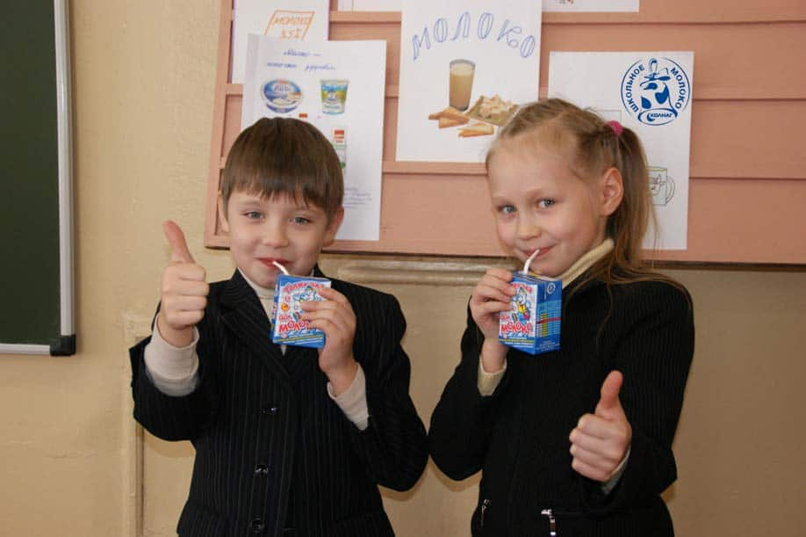

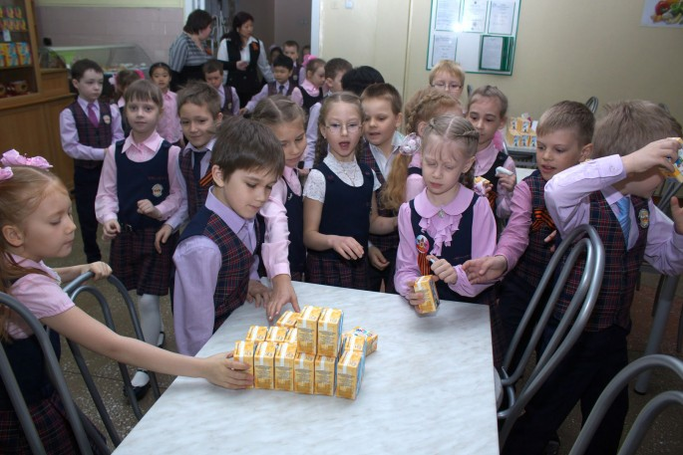
ШКОЛЬНОЕ МОЛОКО
Ежедневное обеспечение детей в образовательных учреждениях молоком в качестве дополнительного питания позволяет обеспечить укрепление здоровья школьников и формирование крепкого иммунитета
2017
14245 чел.
7,2 млн. руб.
2018
15144 чел.
11,4 млн. руб.
Учащиеся начального блока получают дополнительное молочное питание 2 раза в неделю

Slide 10


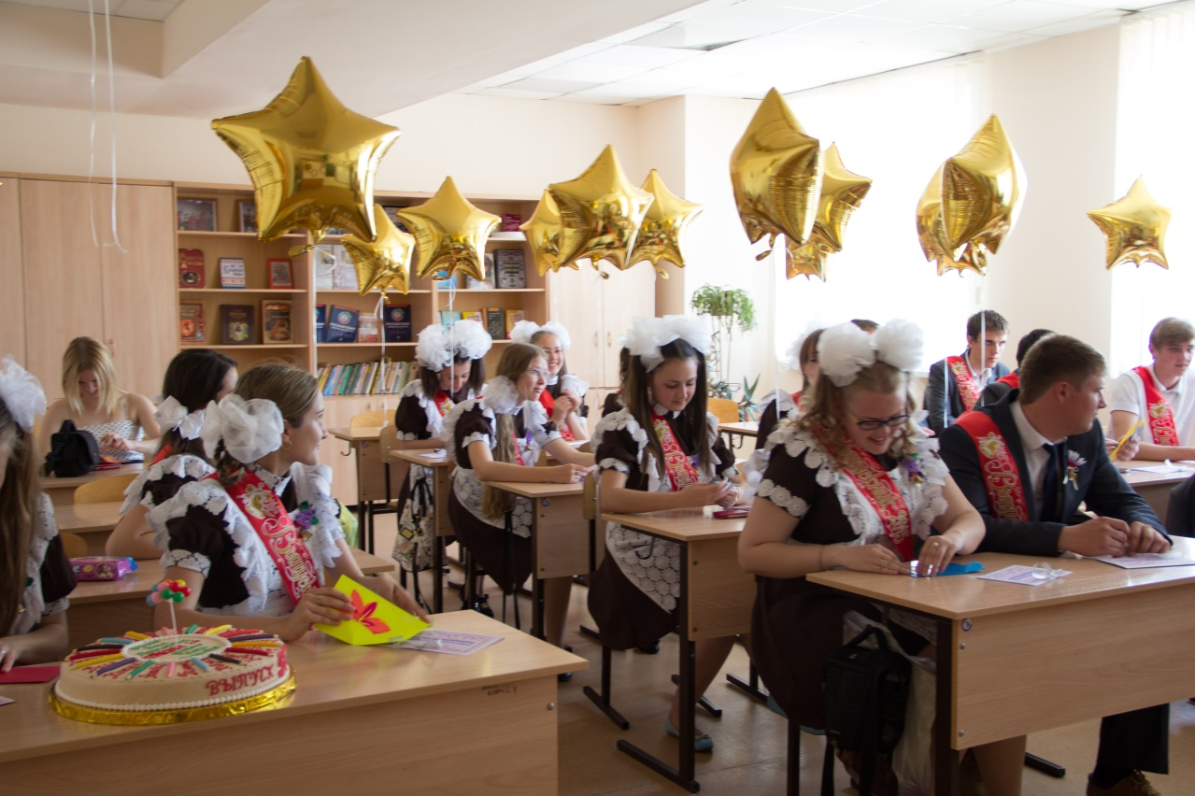
ИТОГОВАЯ АТТЕСТАЦИЯ (ЕГЭ)
188
МЕДАЛЕЙ «За особые успехи в обучении»
ВЫПУСКНИКОВ - 4 319
13 выпускников МТЛ, СОШ № 28, 40, 33, гимназии № 1, 5, 6, получили по результатам ЕГЭ высший балл (100) по предметам русский язык, литература, химии, биологии.
2017 год
5976,5 тыс. рублей
2018 год
4541,2 тыс. рублей

Slide 11
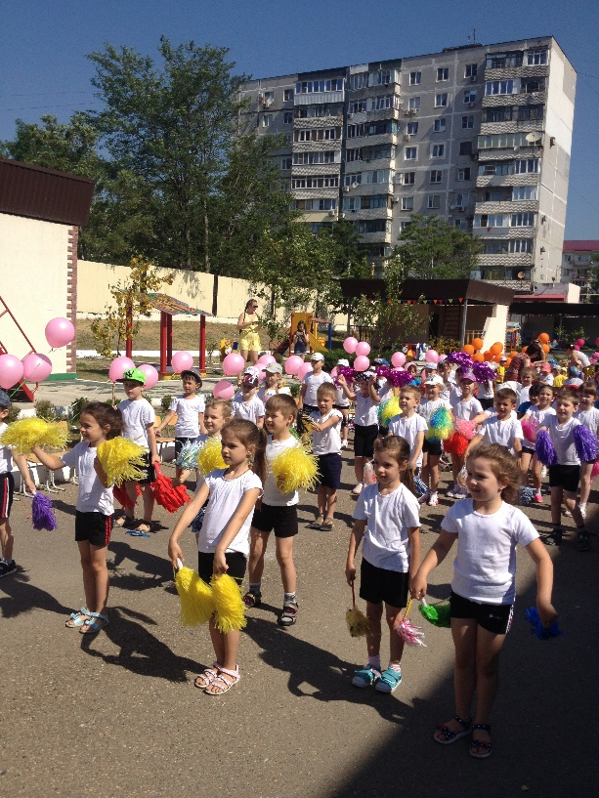
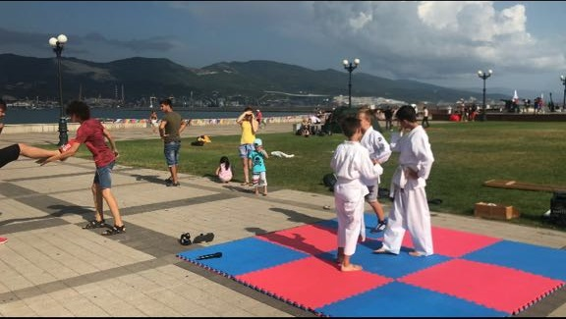

ФИНАНСОВАЯ СТРУКТУРА ДОПОЛНИТЕЛЬНОГО ОБРАЗОВАНИЯ ЗА 2018 ГОД
274,7 млн. рублей
рост +24%
тыс. рублей
25450
тыс. рублей
49514
тыс. рублей
9%
18%
71%
6093
тыс. рублей
Коммунальные услуги
4%
193663 тыс. рублей

Slide 12
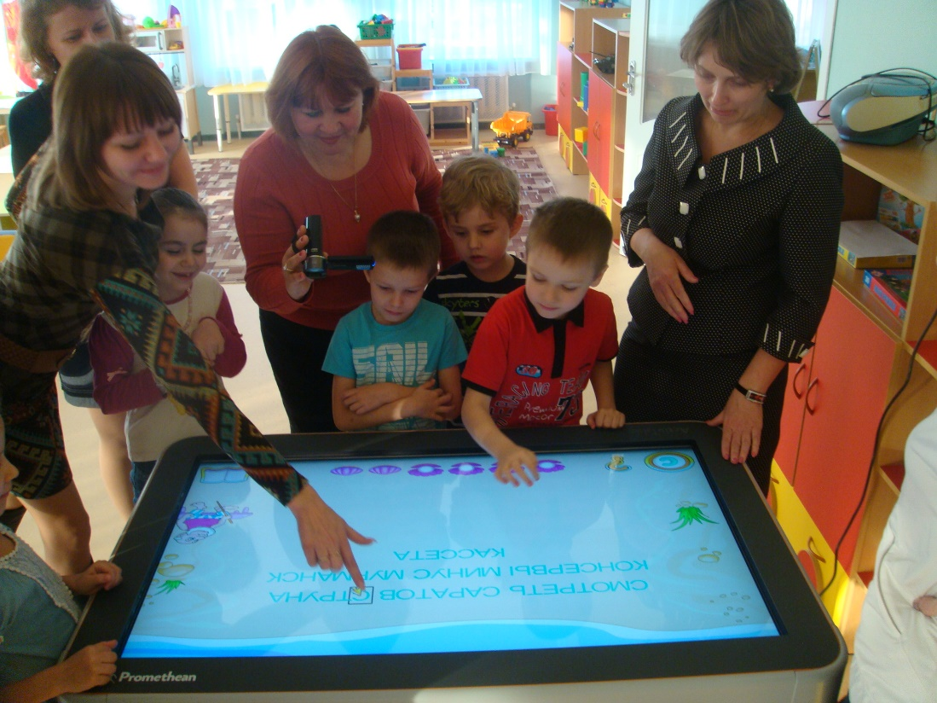

ПЛАТНЫЕ УСЛУГИ В ОБРАЗОВАТЕЛЬНЫХ ОРГАНИЗАЦИЯХ ОТРАСЛИ «ОБРАЗОВАНИЕ»
тыс. рублей
173157 тыс. руб.
Новороссийск занимает 1 место в Краснодарском крае по доле внебюджета в заработной плате
160768 тыс. руб.
135431 тыс. руб.
193663
тыс. рублей
Ежегодно происходит и рост доходов учреждений от оказания платных услуг

Slide 13
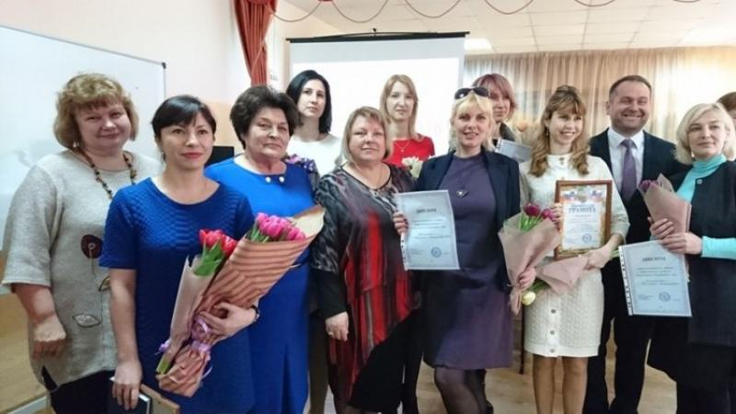

СРЕДНЯЯ ЗАРАБОТНАЯ ПЛАТА ПЕДАГОГОВ УЧРЕЖДЕНИЙ ОТРАСЛИ «ОБРАЗОВАНИЕ»
тыс. руб.
Средняя заработная плата 2018 год, тыс. руб.
Указ Президента РФ от 7 мая 2012 года № 597 «О мероприятиях по реализации государственной социальной политики»

Slide 14
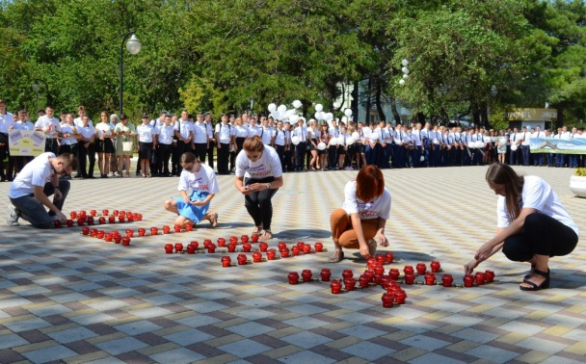
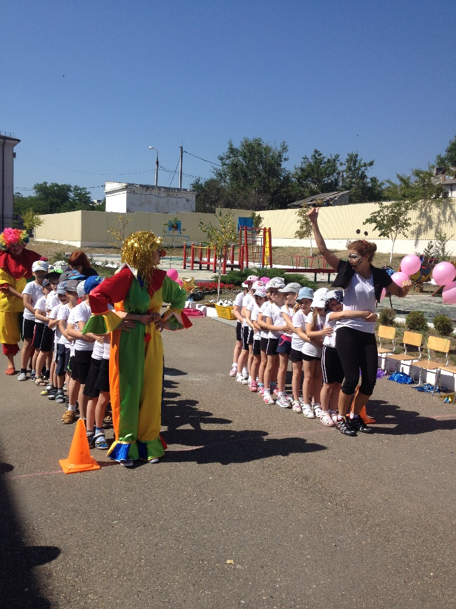
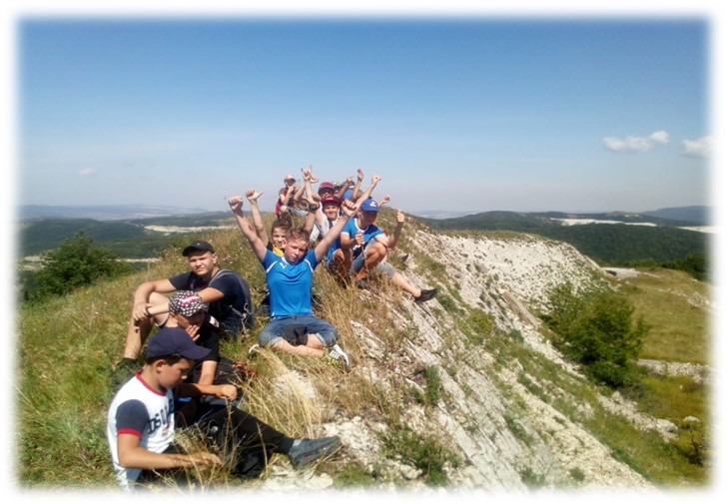
ОРГАНИЗАЦИЯ ЛЕТНЕГО ОТДЫХА, ОЗДОРОВЛЕНИЯ, ЗАНЯТОСТИ ДЕТЕЙ И ПОДРОСТКОВ
Социальная поддержка семьи и детей, создание условий трудовых навыков, развитие интеллектуальных, творческих способностей детей и подростков, профилактика безнадзорности правонарушений несовершеннолетних в летний период
ЦЕЛЬ
2017г.
2018г.
Основные направления мероприятий
21 335,80
тыс. руб.
21 335,80
тыс. руб.
Круглосуточное пребывание на базе отдыха
Организация отдыха детей в профильных лагерях
Проект "Наше время»
Оздоровительные мероприятия, палаточные оздоровительные лагеря, туристско-краеведческие мероприятия
Трудовая занятость подростков
Подвоз детей и подростков к морю
Новороссийск занимает 1 место в крае по палаточным лагерям

Slide 15
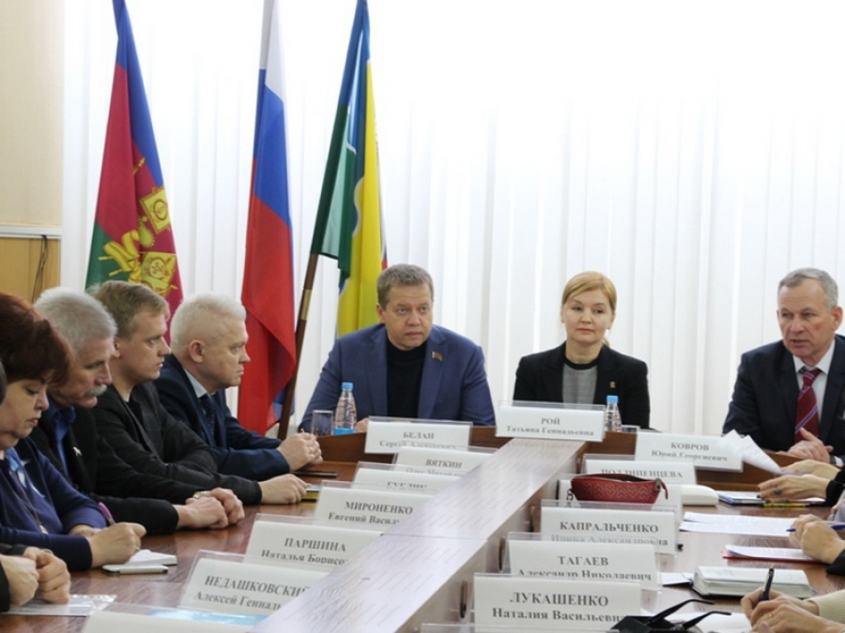
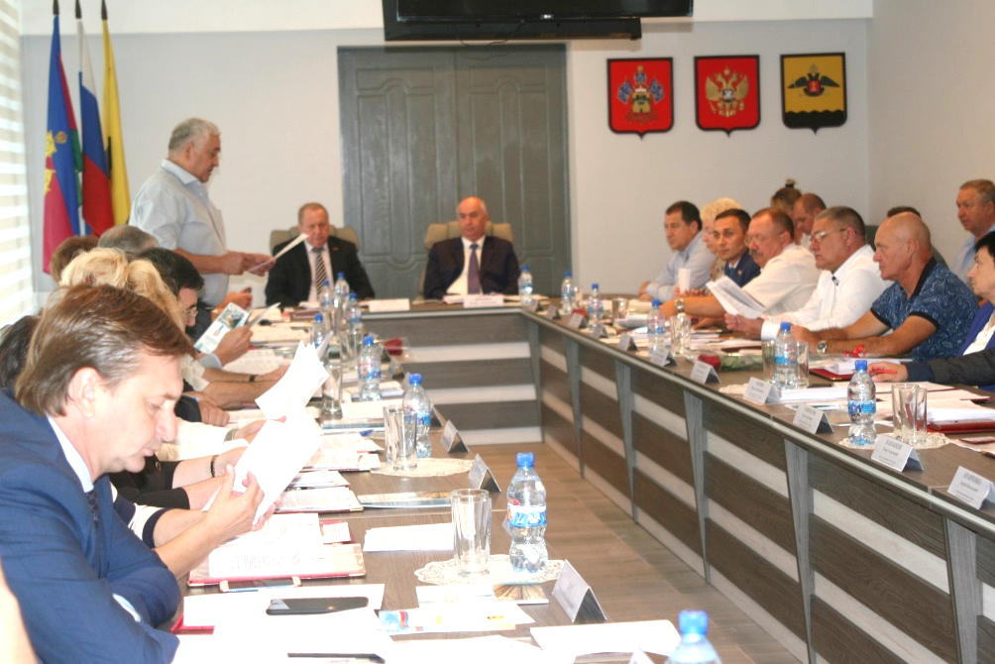
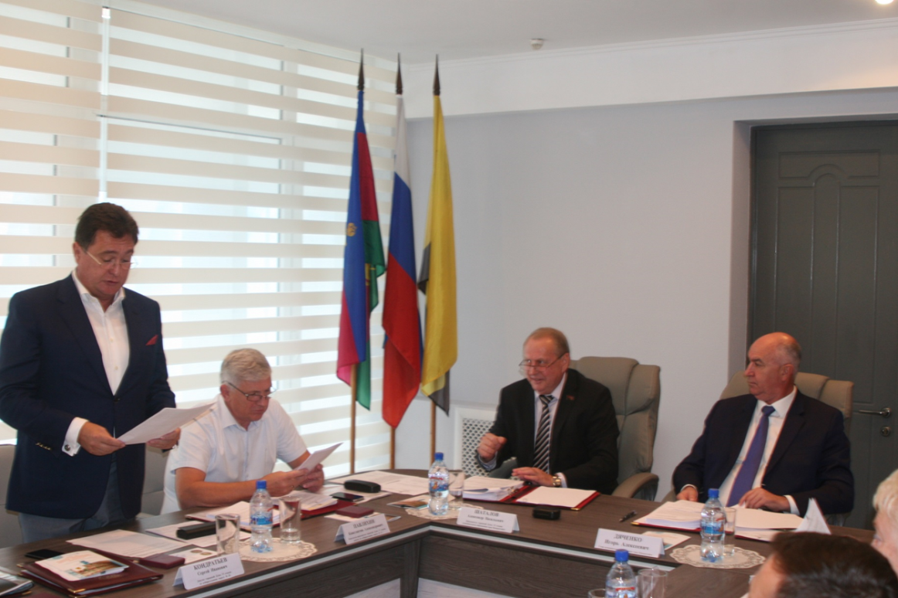
НАКАЗЫ ИЗБИРАТЕЛЕЙ ДЕПУТАТАМ ГОРОДСКОЙ ДУМЫ И ЗСК
Для решения социально-значимых вопросов в отрасли «Образование», депутатами ГД и ЗСК были выделены и исполнены средства в размере 205,48 млн. руб. Они были направлены на решение вопросов безопасности, укрепление материально-технического обеспечения, а также на ремонт кровли

Slide 16
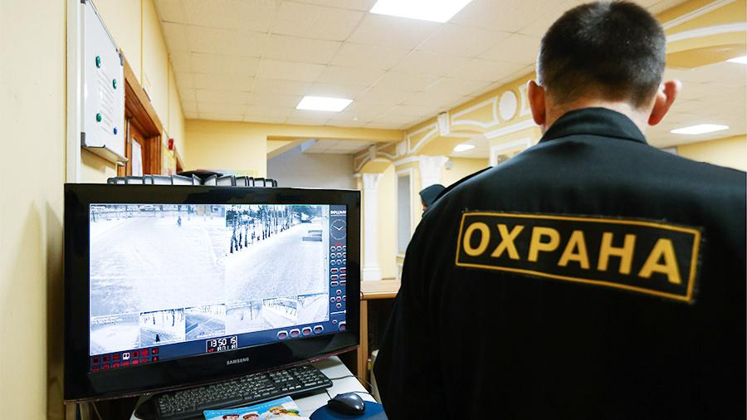


ОБЕСПЕЧЕНИЕ АНТИТЕРРОРИСТИЧЕСКОЙ И ПОЖАРНОЙ БЕЗОПАСНОСТИ
2019г.
2018г.
78,9 млн. руб.
100 % оплата из городского бюджета
34,5 млн. руб.
44% оплата из городского бюджета
В 2018 году все образовательные учреждения перешли на услуги профессиональной лицензированной охраны
Путём передачи расходов по круглосуточной охране на аутсорсинг специализированным охранным организациям произошло сокращение ставок ночных сторожей в детских садах
9+5=
Экономия заключенных контрактов составила 5,39 млн. рублей

Slide 17



НЕТВОРКИНГ
Благодарим родителей, спонсоров за оказанную помощь в оснащении учреждений!
Мебель – 515296 рублей
Муз. аппаратура – 69794 рублей
Сплит системы – 1268626,75 рублей
Мягкий инвентарь – 47917 рублей
Мед. оборудование – 36100 рублей
Прочее – 34284 рублей
Литература – 341690,50 рублей
Оргтехника -342008 рублей
Игрушки – 252180
рублей
Кухонное оборудование – 132896 рублей

Slide 18

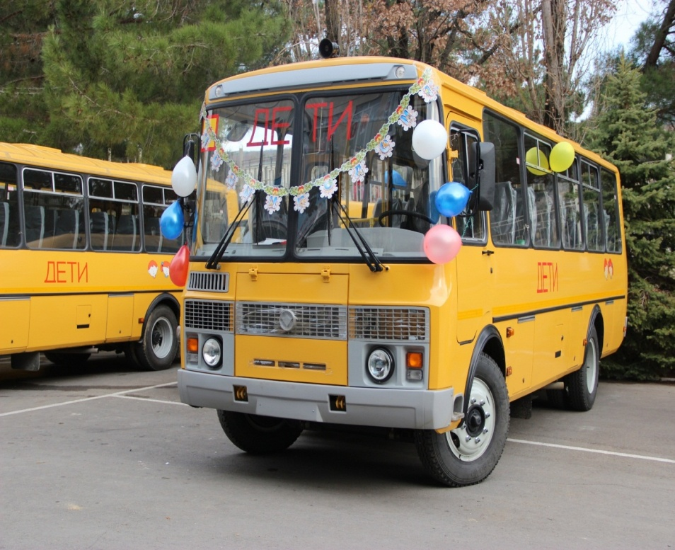
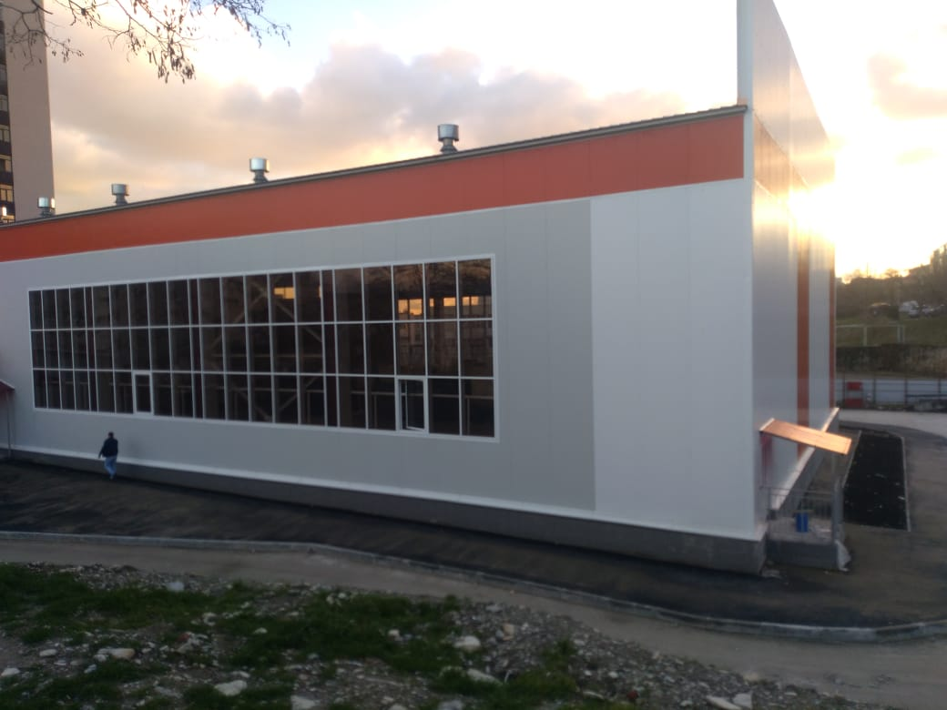



НЕТВОРКИНГ
Спасибо партнёру МО г. Новороссийск ООО «КТК»!
Автобусы – 23,1 млн. рублей
Оснащение спортивного зала МАУ ДО ДОСЦ «Надежда» - 16,7 млн. рублей

Slide 19
ОПТИМИЗАЦИЯ
Планируемые новые направления оптимизации
тыс. руб.
Поступление арендных средств пищеблоков общеобразовательных учреждений
Экономический эффект от установки аэраторов
Оценка эффективности качества работы руководителей
Приобретение мед. оборудования за счет родительской платы
Обеспечение условий безопасности
Экономия воды
Повышение заработной платы педагогов
Переоснащение медицинских кабинетов в детских садов
рост +66,8%
9+5=

Slide 20
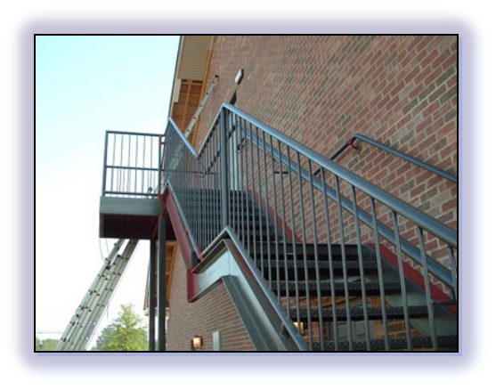
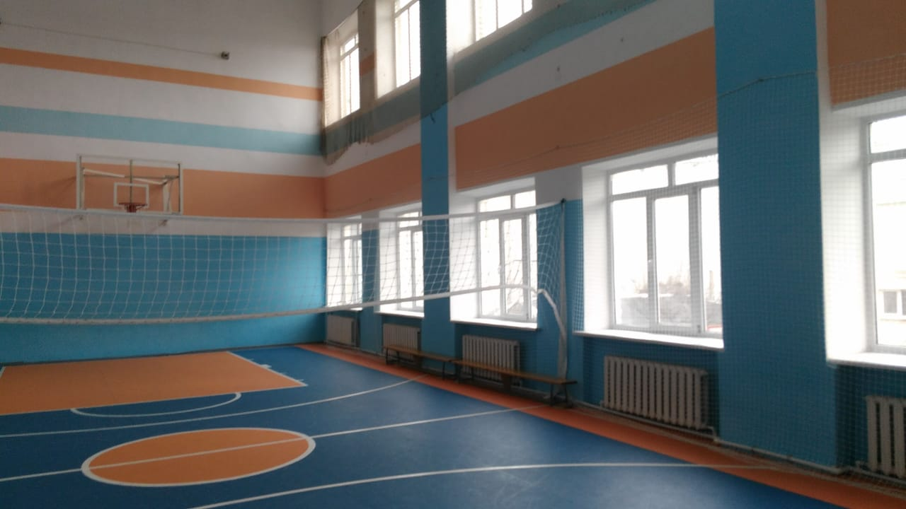
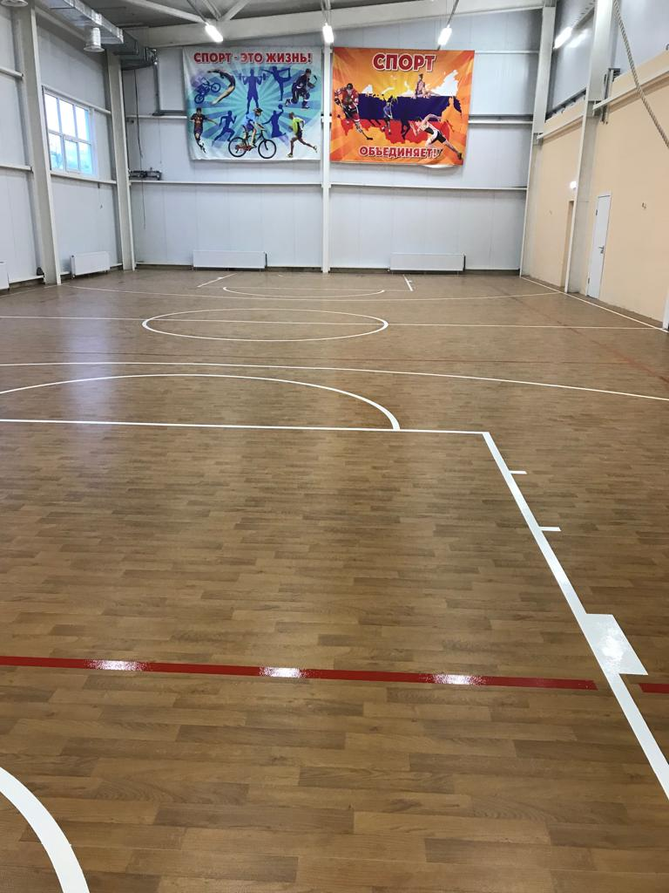
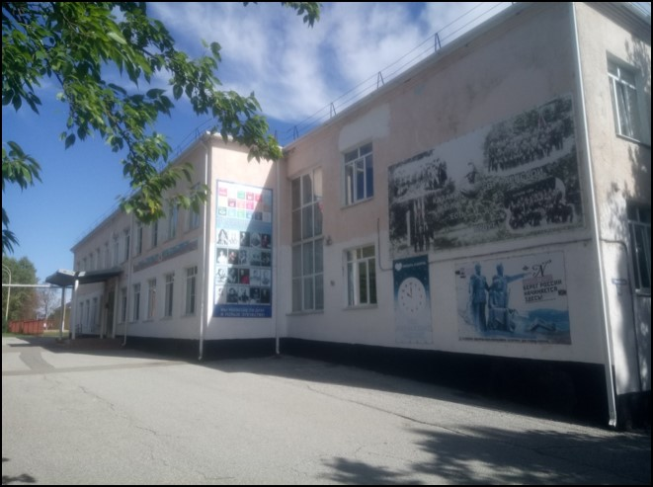
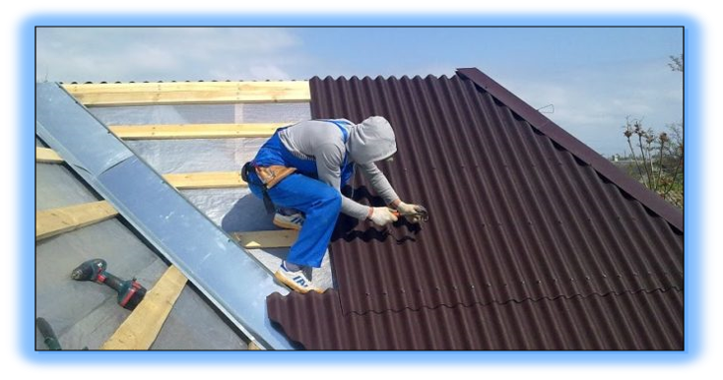
РЕМОНТЫ
Ремонт спортивного зала
1321,7 тыс. рублей
Замена пожарных лестниц
3367,1 тыс. рублей
Ремонт старых фасадов
8763,8 тыс. рублей
Ремонт кровли
9926,7 тыс. рублей

Slide 21
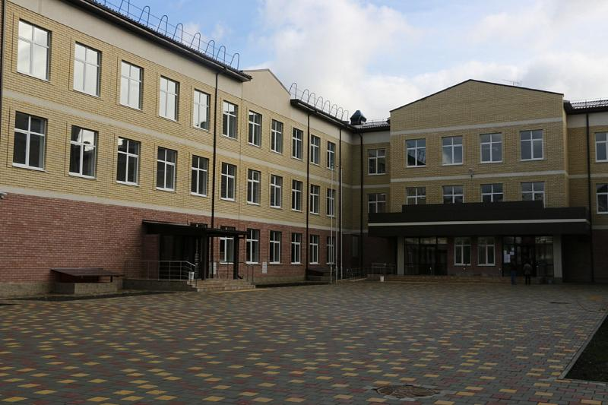
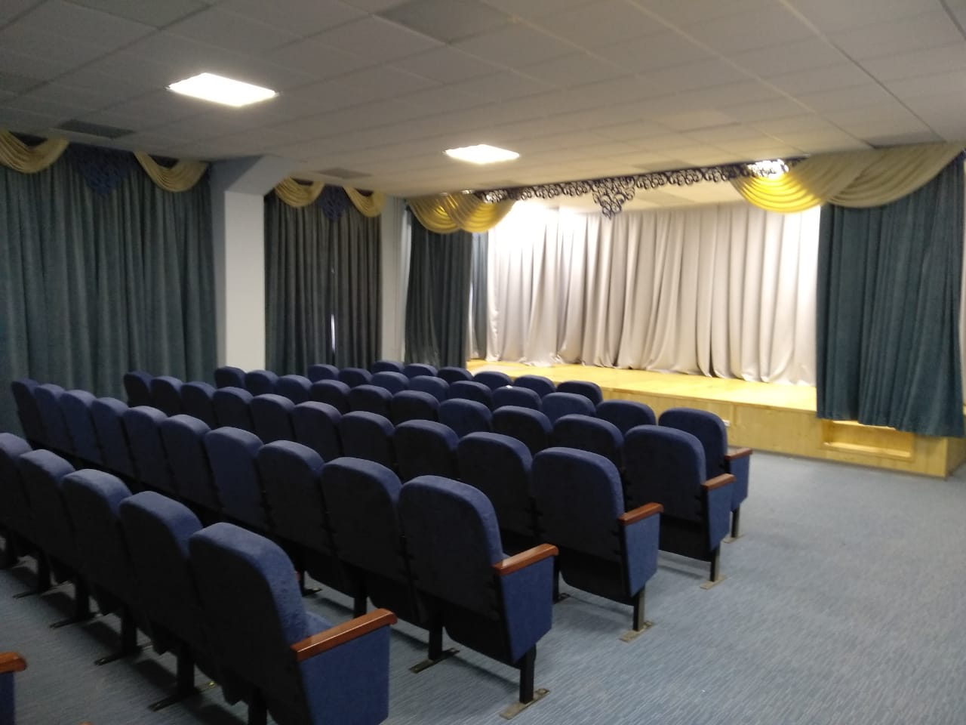
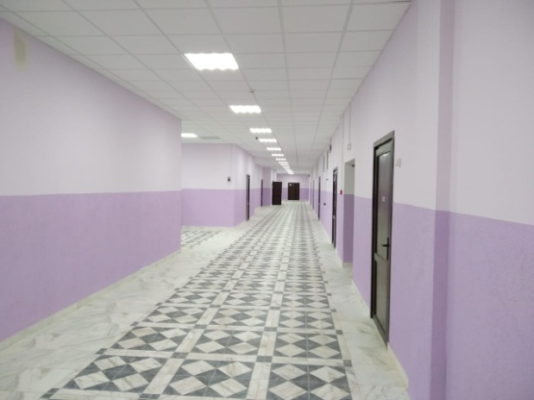
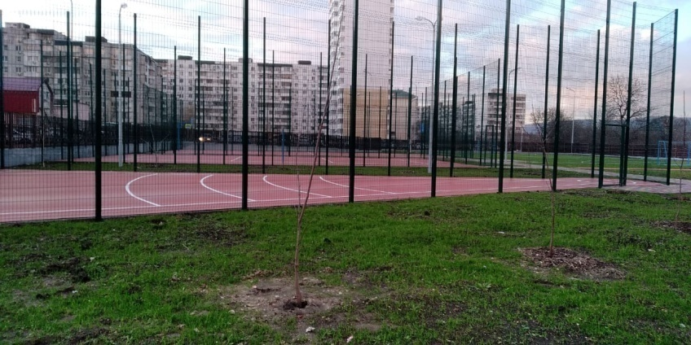
СТРОИТЕЛЬСТВО НОВЫХ ОБЪЕКТОВ
СОШ № 34
В 2018 году завершилось строительство школы на 1100 мест в 13-ом микрорайоне. На строительство и оснащение было направлено порядка 900 млн. рублей. Благодаря открытию СОШ №34, учащиеся 4-х школ города смогут учиться в одну смену

Slide 22
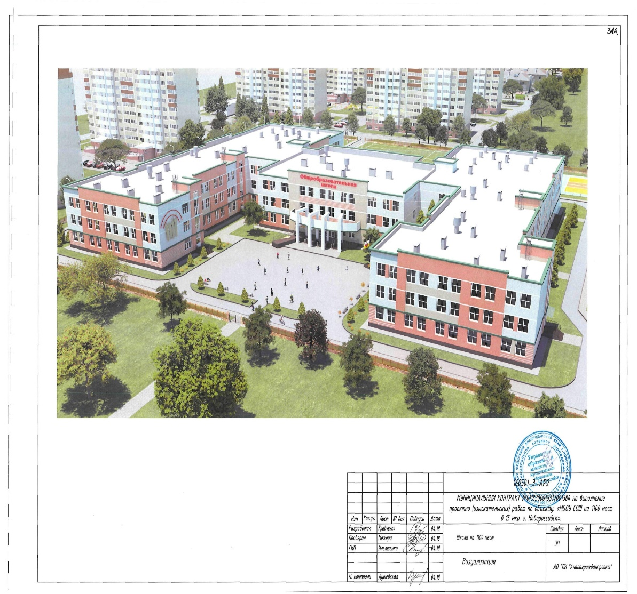
Планируется строительство школ в 15 и 16 микрорайонах
1110 мест
1550 мест
15 и 16 микрорайоны г. Новороссийск - молодые и быстро расширяющиеся, жители которых нуждаются в больших и современных школах

Slide 23
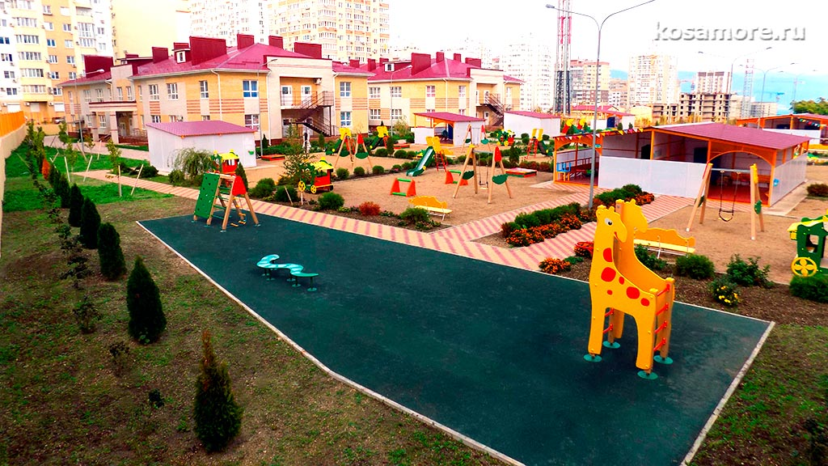


В 2018 году начато строительство детских садов
13мкр-н
(280 мест)
272 млн. рублей
ст.Натухаевская
(240 мест)
198 млн.рублей

Slide 24
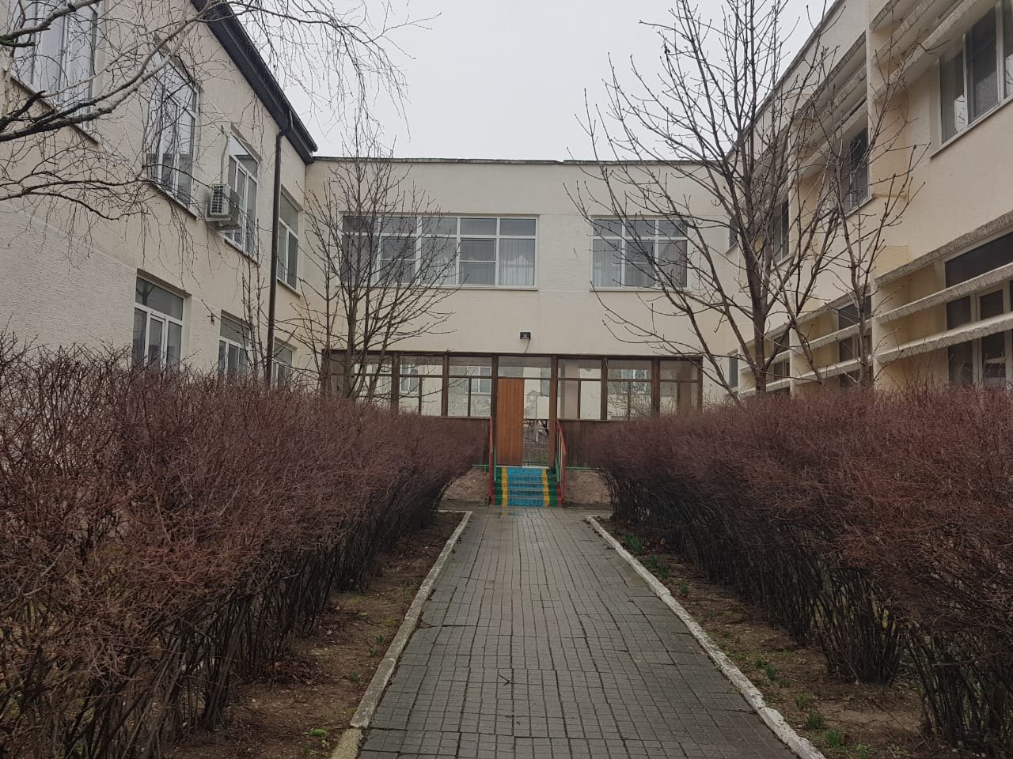

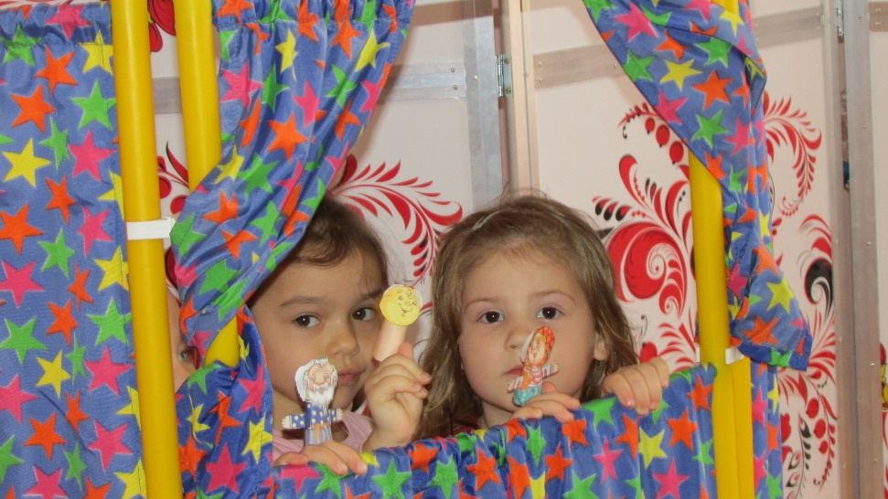
ПРИОБРЕТЕНИЕ НОВЫХ ОБЪЕКТОВ
120 млн. рублей направлено на выкуп здания детского сада №26 «Дошкольник»
В 2019 году детский сад будет капитально отремонтирован и переоснащен
1 сентября 2019г. более 300 маленьких жителей с. Цемдолина перейдут в новый сад

Slide 25
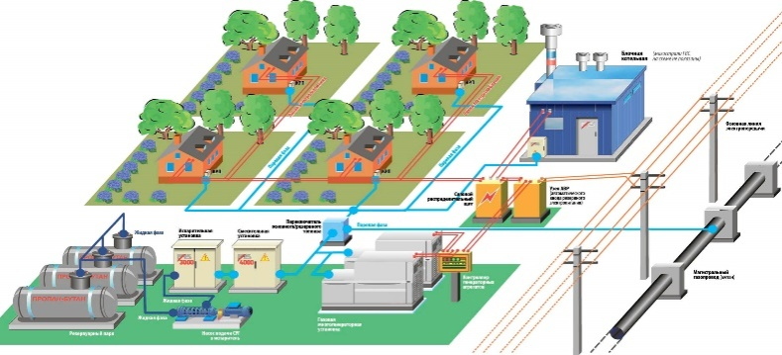
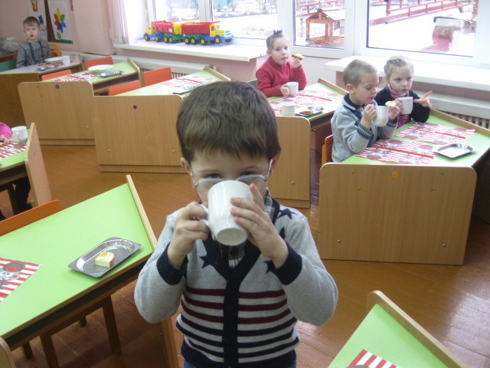

ИННОВАЦИОННЫЕ ПРОЕКТЫ
МОЛОЧНАЯ КУХНЯ
Собственный цех и оборудование!
2019г.
Уникальная закваска с живыми микроорганизмами!
996
тыс.руб.
Сегодня сохранение и укрепление здоровья детей – одна из главных стратегических задач развития страны.
Обеспечение здорового питания
Профилактика заболеваний
Увеличение процента посещаемости в группах
Единственный проект в Краснодарском крае!
Сохранение и укрепление здоровья детей

Slide 26
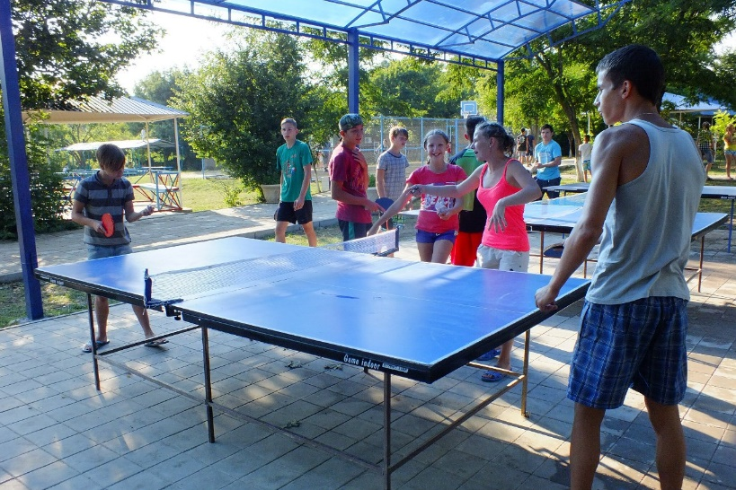
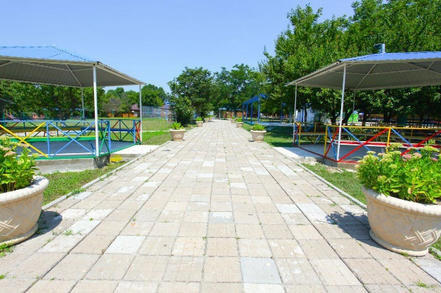
ИННОВАЦИОННЫЕ ПРОЕКТЫ
ДЕТСКИЙ ЛАГЕРЬ «ГЛОБУС»
Организация эффективного отдыха и оздоровления детей в период каникул, предусматривающая развитие ребенка, опираясь на индивидуальность и неповторимость каждого в специфических условиях (временный коллектив, природная среда, интенсивные формы деятельности).
Основные направления развития:
Круглогодичный режим работы, с охватом более 7000 детей в год
Приобретен в муниципальную собственность за 115 млн. рублей
Доступная цена путевок и их продажа другим городам
Получение лицензии на оздоровление (медицинский массаж, ингаляционная терапия, фитотерапия, электролечение, грязелечение)
САМООКУПАЕМОСТЬ!

Slide 27
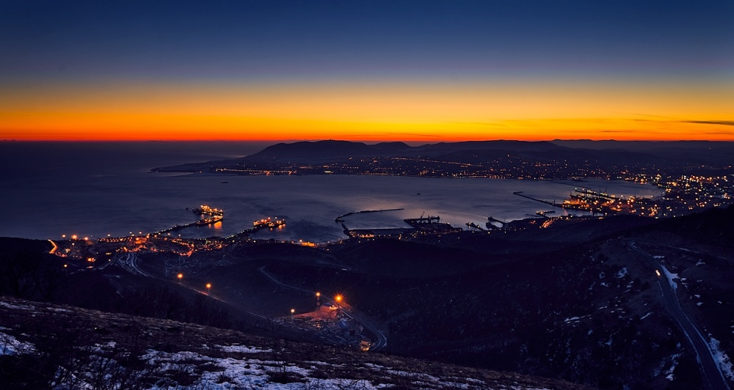
СПАСИБО ЗА ВНИМАНИЕ!!!

